Slide 1
Object Detection
01204461 Artificial Intelligence

Slide 2
01
02
Object Detection
MODULES
03
ตัวอย่างผลการ Run
Subject

Slide 3
การตรวจจับวัตถุ คือ เทคโนโลยีในทางคอมพิวเตอร์ หลักการที่เกี่ยวกับ Computer Vision และ Image Processing ที่ใช้ในงาน AI ตรวจจับวัตถุชนิดที่กำหนด เช่น มนุษย์ รถยนต์ อาคาร ที่อยู่ในรูปภาพ หรือวิดีโอ
Object Detection

Slide 4
MODULES
Modules ที่ใช้บน Object Detection

Slide 5
MODULES
faster_rcnn
openimages_v4
inception_resnet_v2
โมเดลการตรวจจับวัตถุที่ได้รับการฝึกฝนบน Open Images V4 พร้อมด้วย ImageNet ที่ได้รับการฝึกฝนมาก่อน Inception Resnet V2 เป็นตัวแยกคุณสมบัติภาพ.

Slide 6
ตัวอย่างการRun
Object Detection

Slide 7
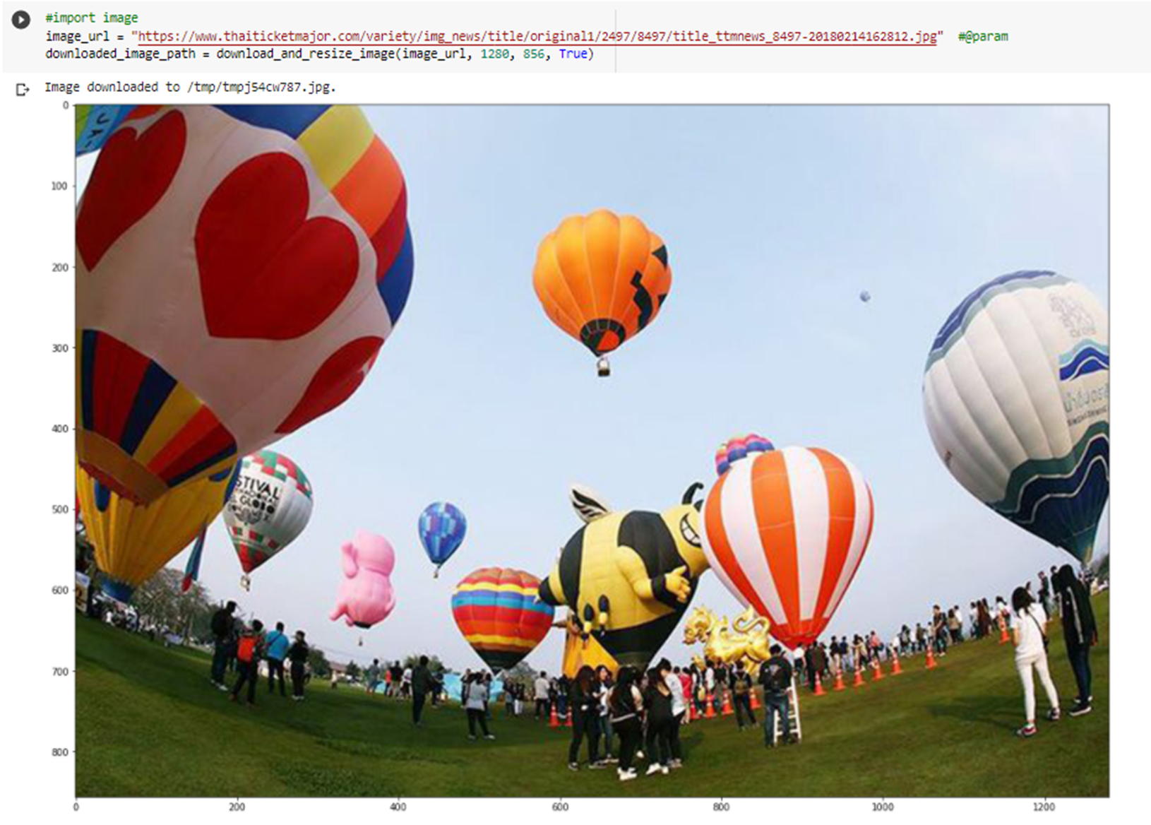
A p p l y m o d u l e
โหลดภาพสาธารณะ Open Images v4 จะบันทึกในเครื่องและแสดงผล

Slide 8
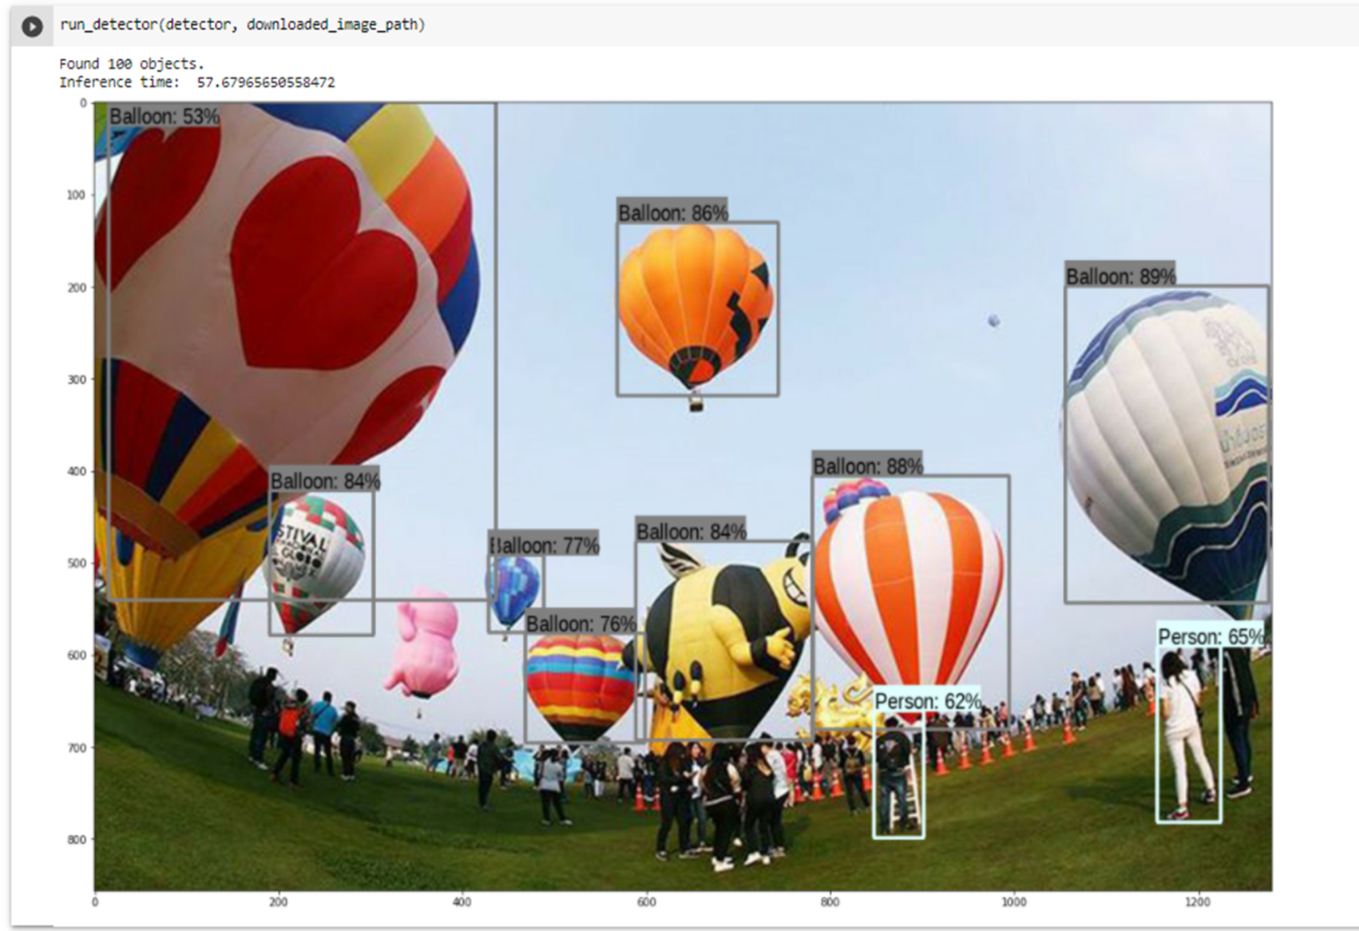
ผลลัพธ์

Slide 9
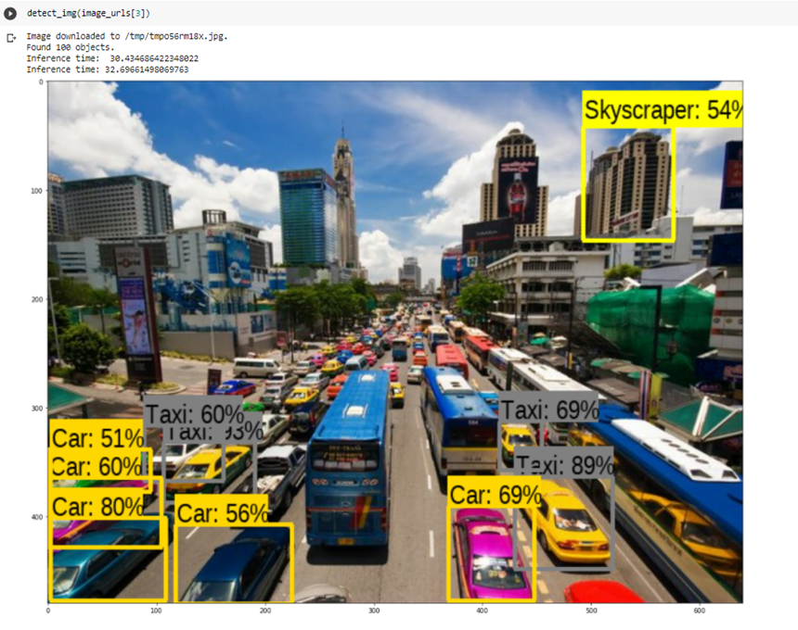
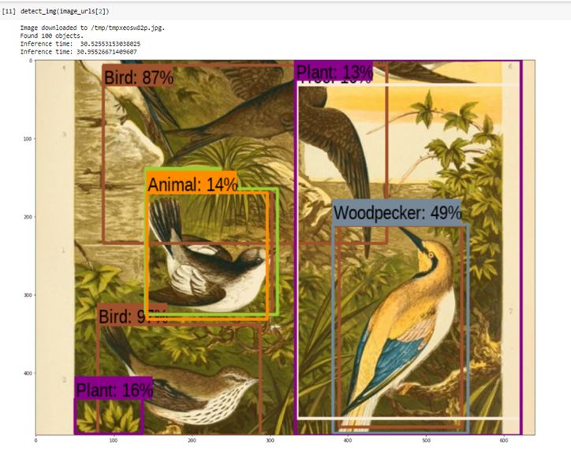
Object Detection
ผลลัพธ์ต่างๆ

Slide 10
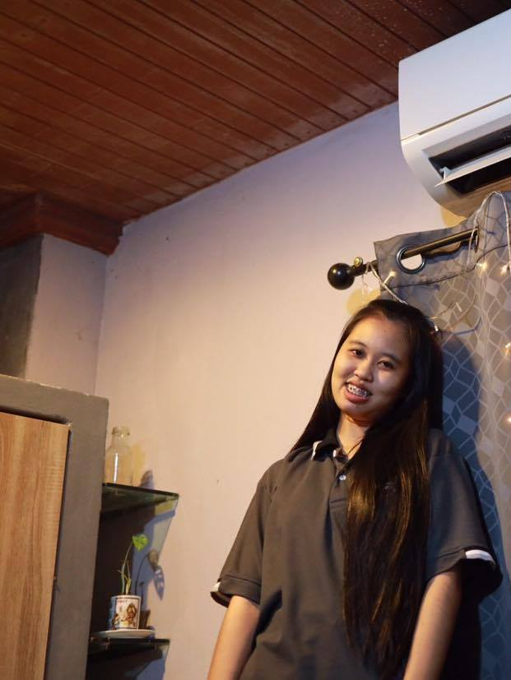
Prepared
by
นางสาวพรทิพย์ กำริสุ 6140203917

Slide 11
THANK YOU
01204461 Artificial Intelligence

